Slide 1

Προβλήματα μαγικά…
Μια φορά κι έναν καιρό, σε ένα μέρος μακρινό… υπήρχε ένα πολύ, πολύ περίεργο χωριό. Σε αυτό το χωριό δεν υπήρχαν σπίτια κανονικά, αλλά παπούτσια που κατοικούνταν από κάτι μικρά περίεργα πλάσματα. Ήταν μικρά και γλυκά, αλλά αντιμετώπιζαν ένα σωρό προβλήματα. Άκουσαν, λοιπόν, για κάτι μικρά και πανέξυπνα παιδάκια στα Ψαχνά, τα περίφημα Ψαχνάκια και ζητάνε τη βοήθειά σας!!Είσαστε έτοιμοι να προσφέρετε τη βοήθειά σας; Πάρτε μολύβι και χαρτί, καθίστε κάπου άνετα και χωρίς φασαρία και ξεκινάμε!! Πάμε να γνωρίσουμε τον πρώτο μας ήρωα;

Slide 2
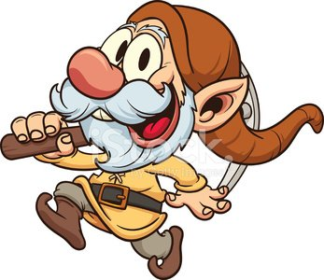
Καλώς τα παιδιά!! Ονομάζομαι ΠούρουΠούρου!
Η δασκάλα σας ταξίδεψε στο χωριό μας και μας
μίλησε για εσάς! Πόσο έξυπνα και φανταστικά
παιδιά είσαστε! Λοιπόν, αγαπημένα μου
παιδιά, εδώ στο χωριό μας όλα πηγαίνουν
εξαιρετικά!

Slide 3
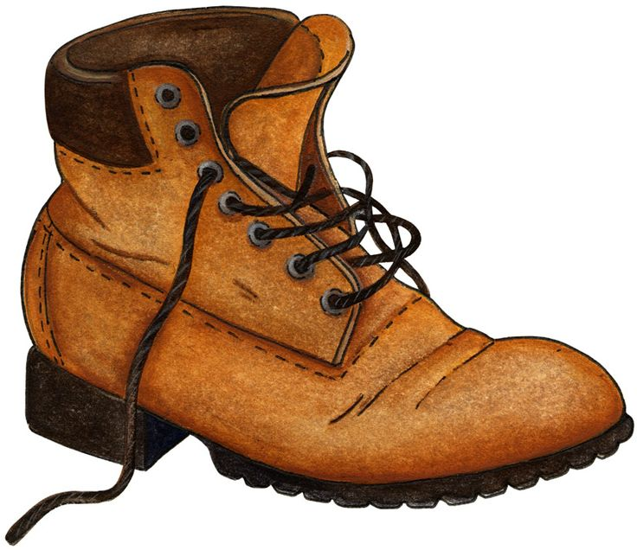
Εγώ μένω σε μια παλιά μπότα! Την έχω
γυαλίσει και γύρω-γύρω έχω φτιάξει μια αυλή
περιποιημένη και μυρωδάτη! Αν και δεν είμαι
πολύ καλός στα Μαθηματικά, ξέρω ότι θα με
βοηθήσετε! Λοιπόν, ακούστε το πρόβλημα:

Slide 4
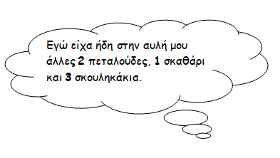
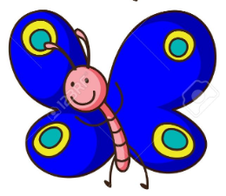
Το Σάββατο, πήγα στο παζάρι και αγόρασα 3 πεταλούδες και 4 ακρίδες.

Slide 5

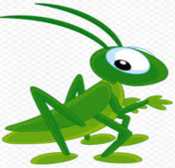


Πόσα ζώα θα έχω στην αυλή μου συνολικά;
Υπολογίζω με τον νου:
…………………………………πεταλούδες
………………………………….ακρίδες
………………………………….σκαθάρια
…………………………………..σκουληκάκια
Συνολικά: ………………………κατοικίδια ζωάκια

Slide 6
Πόσα ζώα θα έχω στην αυλή μου συνολικά;
Υπολογίζω με τον νου:
5 (πέντε) πεταλούδες
4 (τέσσερις)ακρίδες
1 (ένα) σκαθάρι
3(τρία) σκουληκάκια
Συνολικά: 13 (δεκατρία)κατοικίδια ζωάκια

Slide 7
Πέρασε ο καιρός και έφτασε το καλοκαίρι!!Ο κύριος Πούρου Πούρου είχε γίνει ξακουστός σε όλο το χωριό για τον υπέροχο κήπο του και τα ζωάκια του. Έτσι, αποφάσισε να ξαναπάει στο μακρινό παζάρι και να αγοράσει κι άλλα ζωάκια!

Slide 8
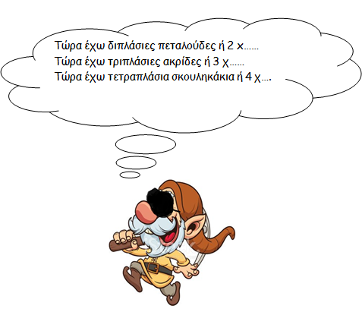

Slide 9
5
=10
4=12
3=12

Slide 10
 | ΠΡΙΝ | ΤΩΡΑ
πεταλούδες
ακρίδες
σκαθάρια
σκουληκάκια
Σύνολο:

Slide 11
 | ΠΡΙΝ | ΤΩΡΑ
πεταλούδες
ακρίδες
σκαθάρια
σκουληκάκια
Σύνολο:
5
10
4
12
1
1
3
12
13
35

Slide 12

Ο κύριος Πούρου Πούρου για τα γενέθλια της φίλης του και γειτόνισσάς του κυρίας Πριμ Πραμ χάρισε τα μισά σκουληκάκια του. Πόσα ζωάκια έχει τώρα;

Slide 13
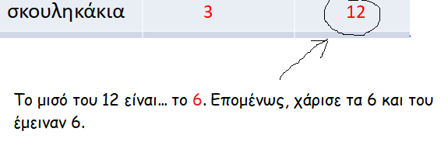

Slide 14
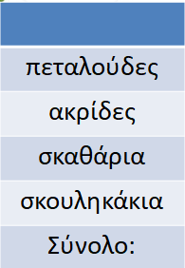
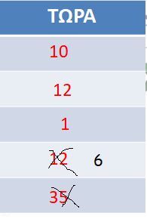

Slide 15
29
10 + 12 + 1 + 6 = 29 ή 35 – 6 = 29 ζωάκια
Απάντηση: Του έμειναν 29 ζωάκια.

